Slide 1


Game Server
Term Project
2012180023
여성우

Slide 2
목차
구현 내용
스트레스 테스트
시연

Slide 3

초기 기획
최초 기획 | 바뀐 점
플레이어 디자인 (공격, 스킬2개) | -
몬스터 디자인 (4종류의 몬스터) 온순 타입 호전 타입 공격적인 타입 보스 | 보스의 경우 스킬 1개를 추가해서 총 2가지 스킬을 사용 (일반 공격, 광역 공격, 스턴공격)
3개의 지역 및 지역별 레벨제한 | 지역을 1개 추가해서 총 4개의 지역 존재

Slide 4
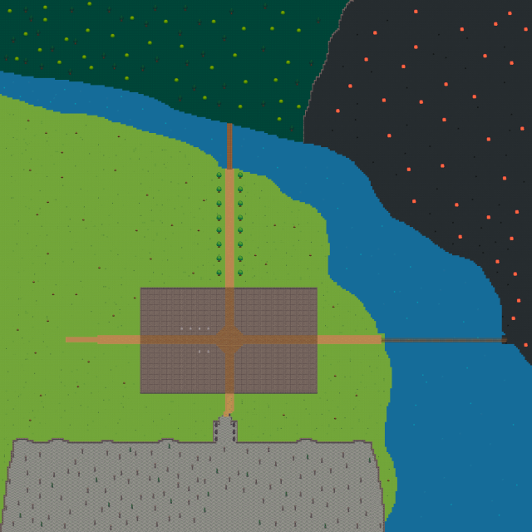
맵 디자인
숲 (Lv 10이상)
화산지대
(Lv 20이상)
평야
마을
신전
(Lv 30이상)

Slide 5
추가 구현 사항
퀘스트 6종을 추가
각 지역에서 나오는 몬스터 및 보스 잡아오기 총 4개 (1마리 씩)
레벨 달성 퀘스트 2개 (10, 20 레벨 달성이벤트)
마을에서 수주 가능

Slide 6
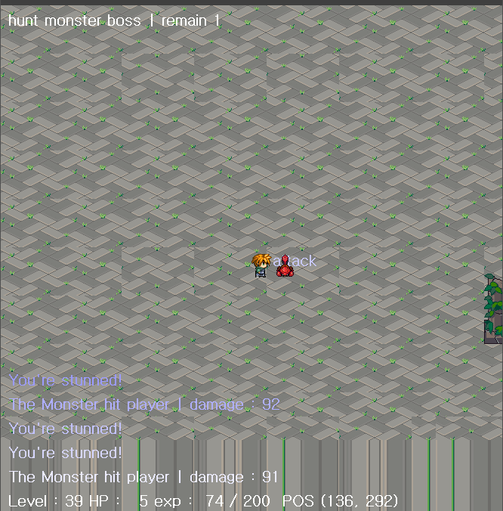
Game UI & Log
퀘스트
로그는 최대 5개까지 출력
최대 2초동안 출력
과거 로그가 위에 출력
로그
플레이어 정보

Slide 7
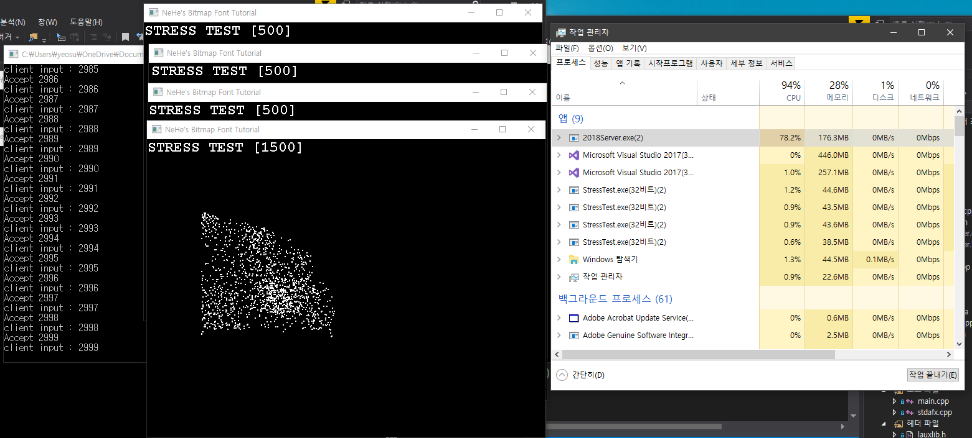
스트레스 테스트 성능 (필드 테스트)

Slide 8
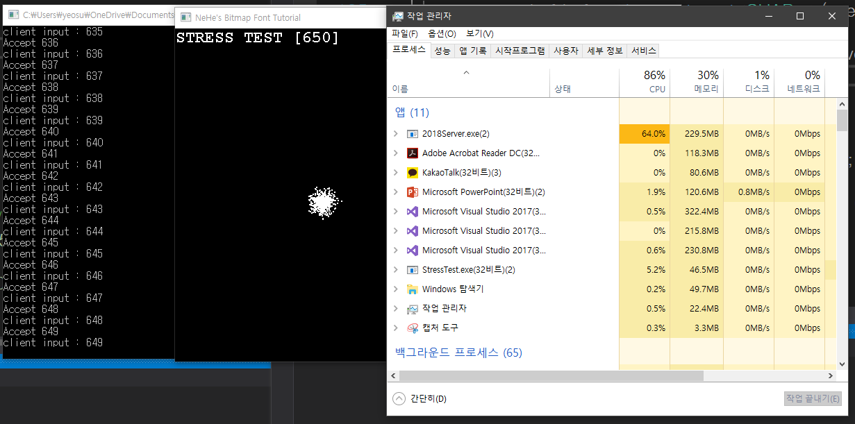
스트레스 테스트 성능 (핫스팟 테스트)

Slide 9
스트레스 테스트
i5 6600 ram 16gb 환경에서 테스트 진행
1초에 50개씩 더미 클라이언트 접속
일반 테스트는 3000개까지, 핫스팟테스트는 650개까지 클라이언트 안정적으로 수용 가능

Slide 10
시 연

